Slide 1
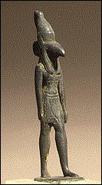
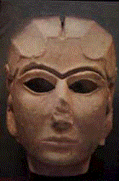
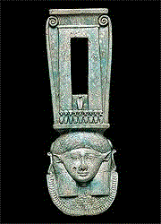
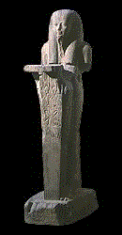
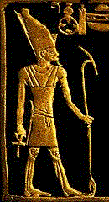

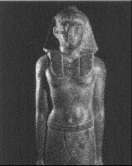

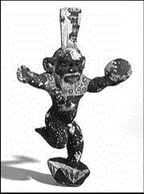



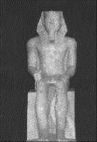

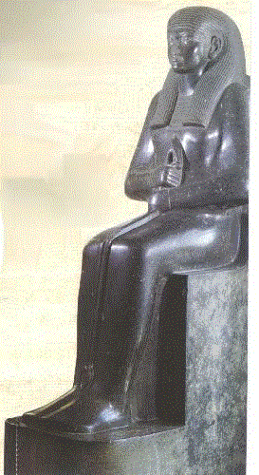



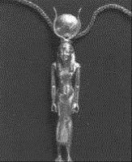

160a
外邦宗教
Dr. Rick Griffith • 新加坡神学院• BibleStudyDownloads.org

Slide 2
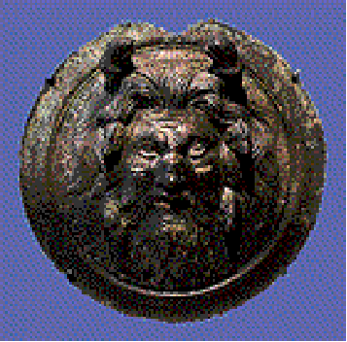
我们看到世界上这么多宗教的主要原因是什么?
小组的答案
既然我们都源自亚当和夏娃，
为什么信仰上会有如此大的差异?

Slide 3

罗 1:20
无限的人
超自然的人
其实自从创世以来，
神那看不见的事，就如他
永恒的大能 和 神性，都是看得见的，就是从他所造的万物中可以领悟，叫人没有办法推诿。 (新译本).

Slide 4
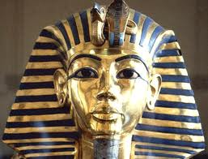
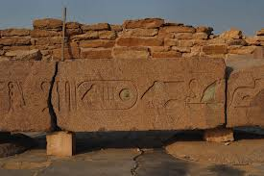
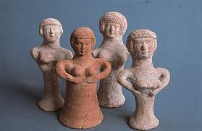
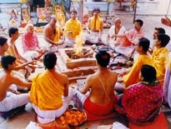
Scope
160b
范围：
比较和对比古代主要的外邦宗教 。 他们的敬拜如何不同?
Notes:
让我们比较和对比古代的主要异教宗教。

Slide 5
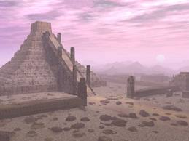
160b
方法：
收集资料 收集主要族群宗教信仰的资料 (苏美尔人, 巴比伦人, 亚述人, 迦南人, 埃及人, 等等.)
比较分析 用以下三个范畴来比较分析这些宗教: 诸神的特征, 神庙崇拜, 一般信仰和实践.
思考 思考我们可以从这些伪宗教中学习什么功课.
Notes:
收集主要族群的外邦宗教信仰

Slide 6
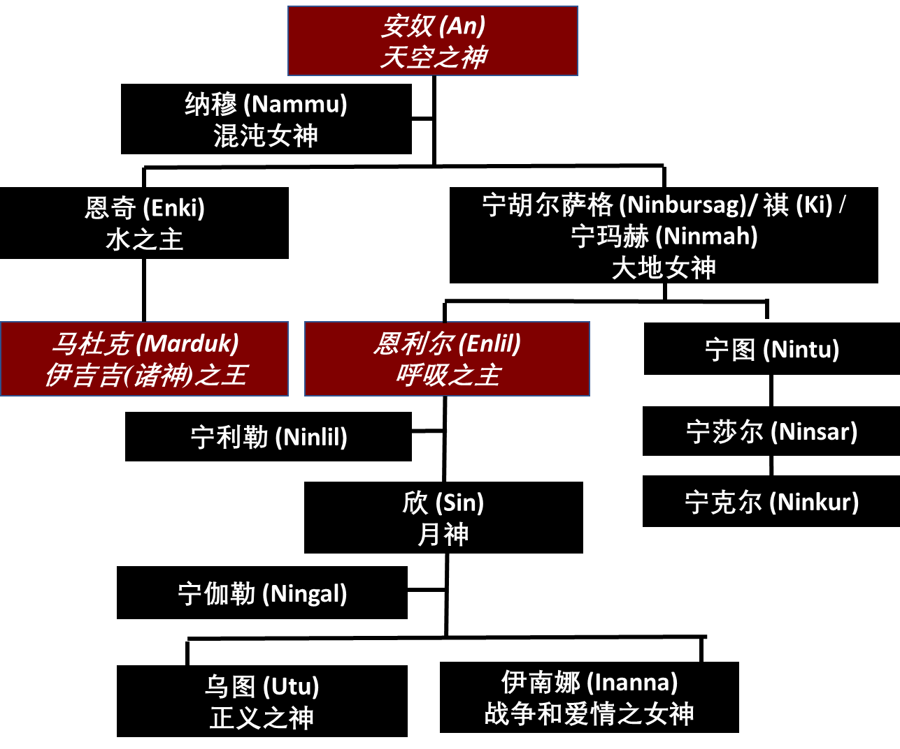
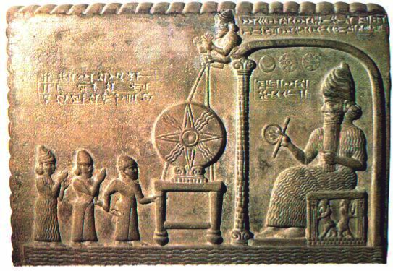
苏美尔-巴比伦 诸神
160b

Slide 7
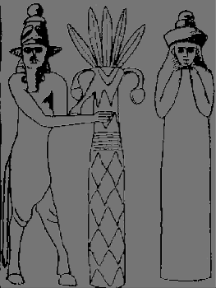
恩利尔
160c
苏美尔人的主神
空间的神
天与地的神
使大洪水发生
人类的创造者
因强奸宁利勒 (Ninlil)
被放逐到‘地狱’去
Notes:
恩利尔 Enlil

Slide 8
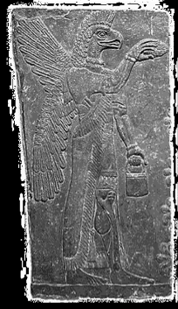
马杜克
160c
巴比伦的主神
‘尹吉吉之王'
四颗眼睛, 四个耳朵,
他口中喷火
安奴被立为诸神之首
超过 50个名称：
1. 亚萨路西, 2. 马杜克, 3. 子，众神的尊严, 4. 马卢卡, 5. 摩萨酷暑, 6. 卢加尔-暗淡-安奇亚 (天地之王), 7. 贝勒, 8. 纳里-卢加尔-暗淡-安奇亚, 9. 南提拉, 10. 南儒, 11. 阿萨尔, 12. 阿萨尔-阿勒姆, 13. 阿萨尔-阿勒姆-努纳, 14. 图图, 15. 吉-乌其那, 16. 吉库, 17. 阿呷库, 18. 沙驻, 19. 子斯, 20. 苏霖, 21. 苏谷霖, 22. 扎霖, 23. 扎谷霖, 24. 恩比卢卢, 25. 尔帕顿, 26. 谷加尔, 27. 黑加尔, 28. 希西尔, 29. 玛拉, 30. 吉尔, 31. 吉利玛, 32. 阿吉利玛, 33. 祖伦, 34. 穆木, 35. 祖伦-翁穆, 36. 吉折-努穆尔-押, 37. 卢加尔-押-杜布尔, 38. 帕加尔-格纳, 39. 卢加尔-度玛, 40. 阿拉努那, 41. 杜穆-杜库, 42. 卢加尔-杜库, 43. 卢加尔-栓纳, 44. 伊儒加, 45. 伊秦谷, 46. 秦玛, 47. 尔-斯之库尔, 48. 阿杜, 49. 阿斯哈儒, 50. 讷比汝, 51. 恩库酷
Notes:
1. 亚萨路西 Asarluhi, 2. 马杜克 Marduk, 3. 子，众神的尊严 The Son, The Majesty of the Gods, 4. 马卢卡 Marukka, 5. 摩萨酷暑 Mershakushu, 6. 卢加尔-暗淡-安奇亚( 天地之王) Lugal-dimmer-ankia (King of heaven and earth), 7. 贝勒 Bel, 8. 纳里-卢加尔-暗淡-安奇亚 Nari-lugal-dimmer-ankia, 9. 南提拉 Namtila, 10. 南儒 Namru, 11. 阿萨尔 ‘Asare, 12. 阿萨尔-阿勒姆 Asar-alim, 13.阿萨尔-阿勒姆-努纳 Asar-alim-nuna, 14. 图图 Tutu, 15. 吉-乌其那 Zi-ukkina, 16. 吉库 Ziku, 17. 阿呷库 Agaku, 18. 沙驻 Shazu, 19. 子斯 Zisi, 20. 苏霖 Suhrim, 21. 苏谷霖 Suhgurim, 22. 扎霖 Zahrim, 23. 扎谷霖 Zahgurim, 24. 恩比卢卢 Enbilulu, 25. 尔帕顿 Epadun, 26. 谷加尔 Gugal, 27. 黑加尔 Hegal, 28. 希西尔 Sirsir, 29. 玛拉 Malah, 30. 吉尔 Gil, 31. 吉利玛 Gilima, 32. 阿吉利玛 Agilima, 33. 祖伦 Zulum, 34. 穆木 Mummu, 35. 祖伦-翁穆 Zulum-ummu, 36. 吉折-努穆尔-押 Gizh- numun-ab, 37. 卢加尔-押-杜布尔 Lugal-ab-dubur, 38. 帕加尔-格纳 Pagal-guena, 39. 卢加尔-度玛 Lugal-Durmah, 40. 阿拉努那 Aranuna, 41. 杜穆-杜库 Dumu-duku, 42. 卢加尔-杜库 Lugal-duku, 43. 卢加尔-栓纳 Lugal-shuanna, 44. 伊儒加 Iruga, 45. 伊秦谷 Irqingu, 46. 秦玛 Kinma, 47. 尔-斯之库尔 E-sizkur, 48. 阿杜 Addu, 49. 阿斯哈儒 Asharu, 50. 讷比汝 Neberu, 51. 恩库酷 Enkukur

Slide 9
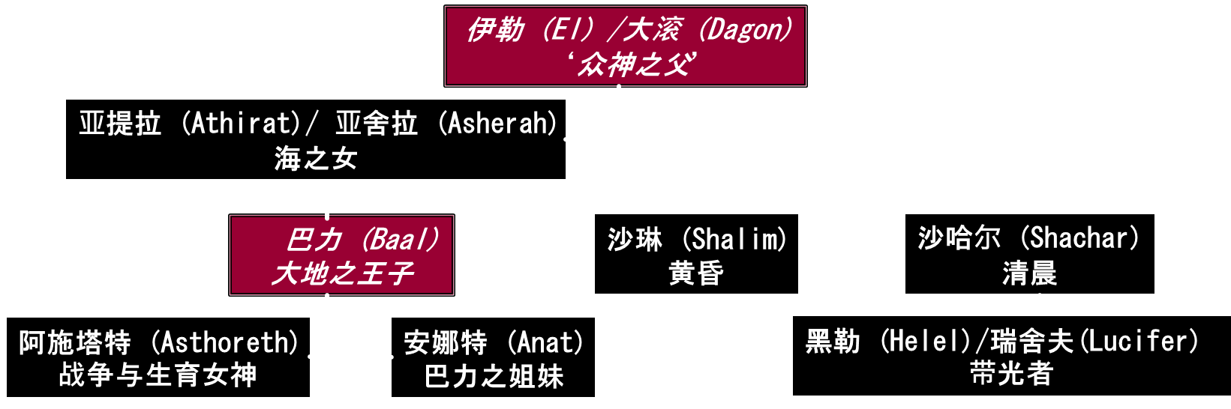
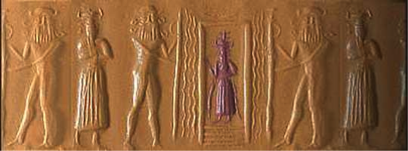
迦南人的神
160c

Slide 10

巴力
160d
迦南人的主神
大地之王子, 生育之神, 天地之主, 雷和闪电之神，等等
主, 主人, 拥有者
腓尼基人和迦南人的主要神明
被摩特(Mot)杀死 &
安娜特 (Anath) 使他复活
在摩押的高岗受崇拜 (民 22:41)
Notes:
巴力 (Baal)

Slide 11
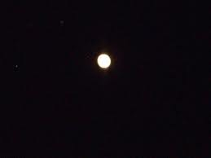
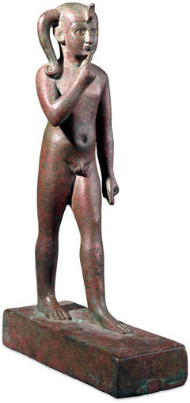
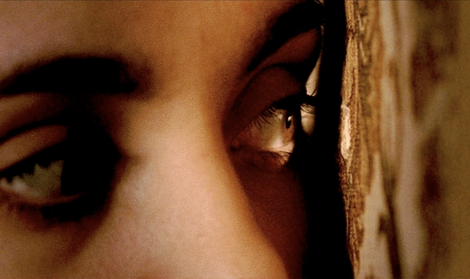
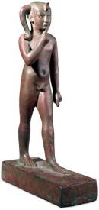
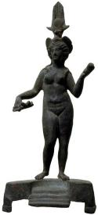

巴力之周期
巴力复活
巴力复活
摩特杀死巴力
摩特杀死巴力
冬天
春天
夏天
秋天
冬天
春天
Notes:
巴力 (Baal)
摩特 (Mot)
_____
OB-35-Pagan Religion-11
OB-15-Phoenicians-30

Slide 12
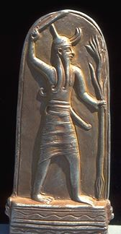
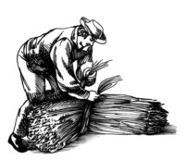

宗教
90
巴力生殖周期 (巴力史诗)
冬天，摩特 (死亡)被巴力(生命)在春天打败
庙妓和宗教敬拜中的性交
仪式使巴力在春天复活

Slide 13
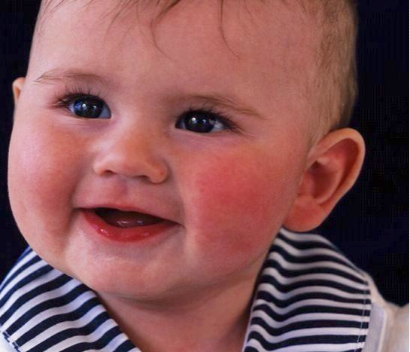
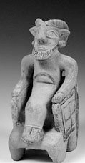
献儿童为祭给巴力
91
在崇拜中，活生生的婴儿被摆放在烫烧的巴力神像手中.
他们死后被推入底部的洞中.

Slide 14
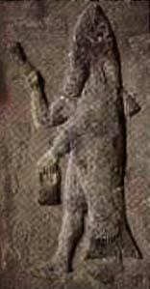
大滚
160d
非利士人的主神
希伯来词 “dag” (鱼):
鱼背人
希伯来/阿卡德词 ‘dagan’
(谷类): 谷类之神
上半身: 人;
背部: 鱼
在迦萨的神庙, 等等.
(士师记 21, 23)
Notes:
大滚 (Dagon)

Slide 15

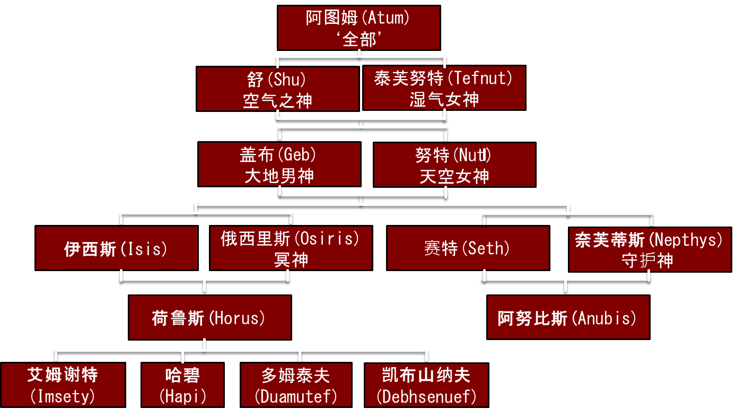

埃及诸神
160d

Slide 16
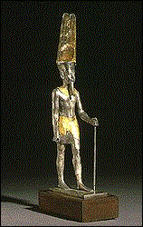
阿蒙
160e
埃及的主神
'众神之王'
羊首人
穿戴鸵鸟羽毛帽子
后被称为阿蒙拉 (Amun-Ra)
Notes:
阿蒙 (Amun)

Slide 17
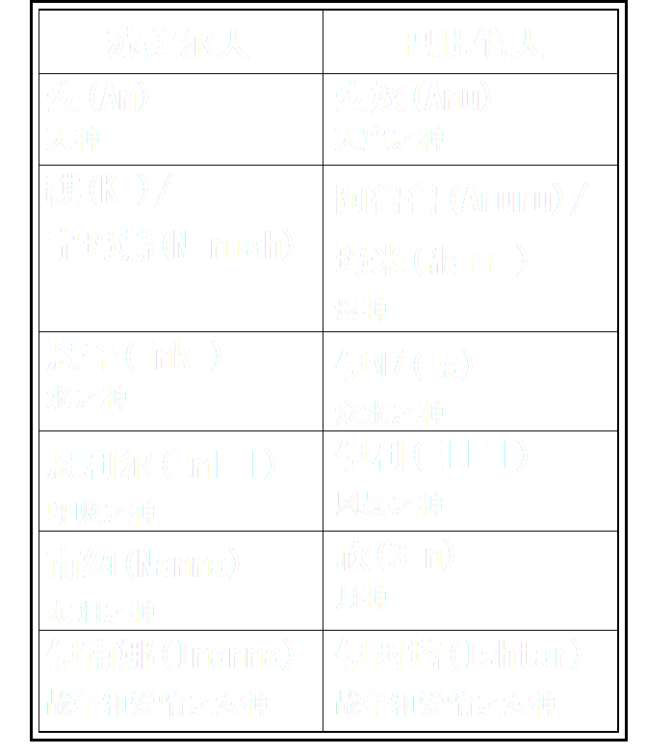
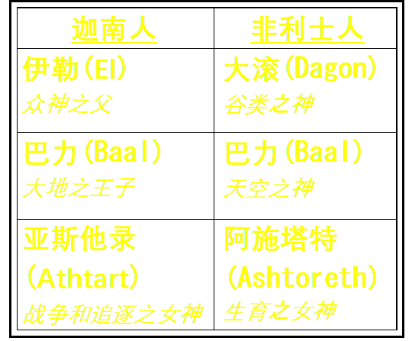
相似的神
160e

Slide 18
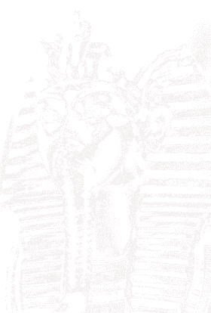
外邦神类似人类:
160e
拥有家庭并可以生育
享用美食 – 甚至酒醉!
经历人的七情六欲：妒忌、愤怒、情欲、等等。
他们之间有争执和争斗
有不同的能力，但没有任何一位是无所不能
可能会死亡并重新复活

Slide 19
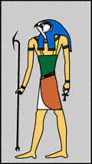
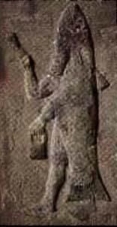
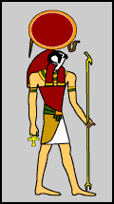
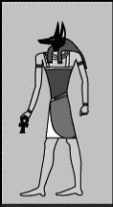
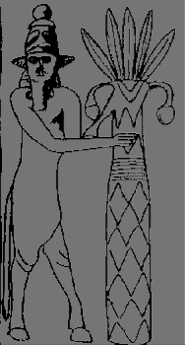
人-动物型态
160f
大滚 (鱼尾)
荷鲁斯 (鹰首)
恩利尔 (马脚)
拉 (鷲首)
阿努比斯 (狐狼首)
Notes:
大滚 (Dagon)
荷鲁斯(Horus)
恩利尔(Enlil)
拉(Ra)
阿努比斯(Anubis)

Slide 20
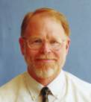
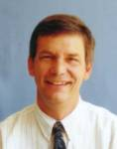
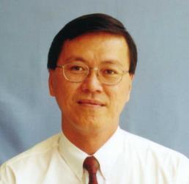
谁不属于这里? ? ?

Slide 21
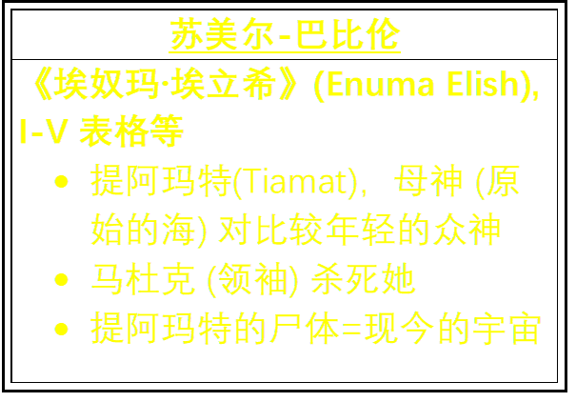
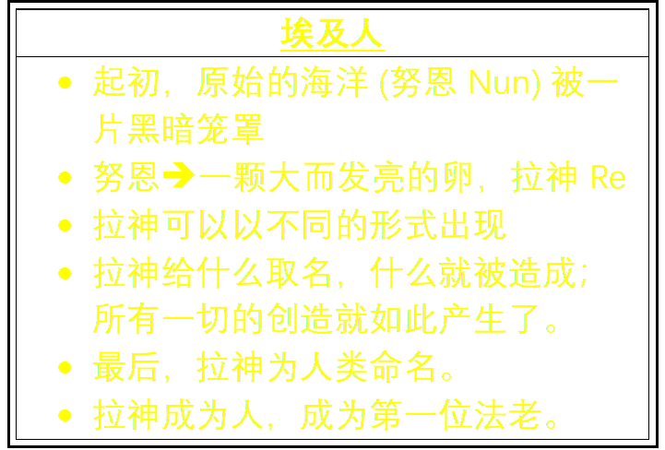
外邦信仰对创造的看法
160f
    苏美尔 - 巴比伦神话所描绘的创造含有战争与暴力（一个典型“适者生存”心态的例子）。
    埃及的创造者是满有能力的，但当他成为法老并活在人类当中时，他的力量就消失了。

Slide 22
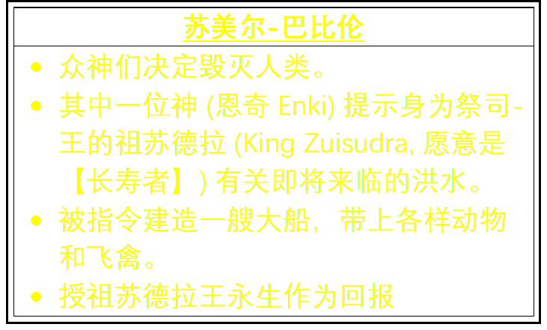
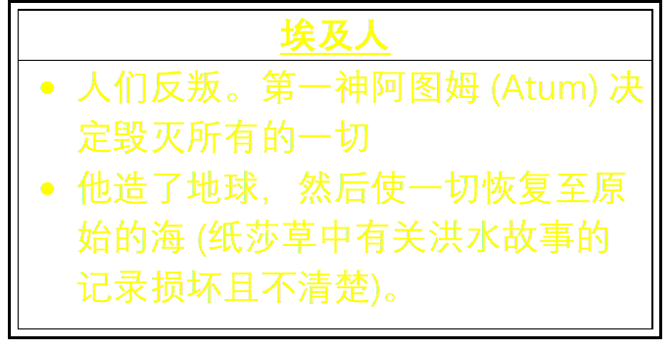
外邦信仰对大洪水的看法
160f
亚述
人口过多
由恩利尔(Enlil) 率领的众神同意清理世界
乌塔那匹兹姆 (Utnapishtim) 在梦中被伊亚 (Ea)神提示有关洪水之事
他造了一艘七层高的船，带上所有的生物
暴雨下了六天
他放出了鸽子，麻雀和乌鸦，然后知道水已经消退了
他献祭给众神；他和妻子被赋予永生

Slide 23
外邦信仰对大洪水的看法
160f
1. 巴比伦的洪水 – 众神意见不和的结果对比亚述 – 地球人口过多
2. 祖苏德拉 Ziusudra (巴比伦) 和乌塔那匹兹姆 Utnapishtim(亚述) 同样被赋予永生
亚述
人口过多
由恩利尔(Enlil) 率领的众神同意清理世界
乌塔那匹兹姆 (Utnapishtim) 在梦中被伊亚 (Ea)神提示有关洪水之事
他造了一艘七层高的船，带上所有的生物
暴雨下了六天
他放出了鸽子，麻雀和乌鸦，然后知道水已经消退了
他献祭给众神；他和妻子被赋予永生

Slide 24
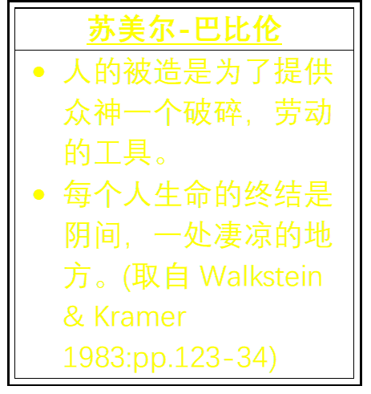


外邦信仰对死后生命的看法
160g
1. 除了埃及人相信来生根据今生的行为有某种的希望之外，其他文化对死后的生命持有比较悲观的观点。

Slide 25



外邦信仰对与神关系的看法
160g
1. 在苏美尔 - 巴比伦和迦南/腓尼基文化中，道德的考量不是很显著
2. 埃及人道德的动机是源自他们的恐惧并以善行进入天堂为根据

Slide 26
由祭司带领的外邦崇拜
160g
苏美尔-巴比伦
埃及
亚述
    王 = 神明的正式代表, 通过谨慎地遵守新年仪式来确保土地的肥沃
    复杂的神职官僚，以维护神庙及其众神明
    王后可能会管理有关神庙女神的事务
    法老 = 神, 是建造并监督维修神庙的大祭司.
    普通祭司们负责守护神的小庙宇。这些守护神不在其他地方受崇拜。
乌加里特的史诗 (Epic of Ugarit)
王在众神面前代表人类社群。
12 祭司家庭中有一位大祭司。
其他: 分别为圣的人(可能是庙妓), 歌唱者,制作祭服的人和雕刻家。祭司也是抄写员。
1. 认为政治统治者与众神有密切的接触
2. 妇女在神庙中扮演着特殊的角色

Slide 27
在神庙中的外邦崇拜
160h
苏美尔-巴比伦
埃及
亚述
    神庙 = 占了城市土地的1/3, 可以出租土地作为收入
    金字形神塔, 一个3-7级的阶梯式塔楼
    神庙脚下有用木头雕刻而成的神像，以宝石装饰
    众神庙建造在废墟上，最终成为人造山脉
    柱式大厅作为宗教仪式用途 – 祭司们和法老而已
    第二大厅 – 大祭司和法老而已
    圣所 -> 神像或女神像被保留的神社- 神或女神可能进入神像中。
    神庙旁边的圣湖
    众神庙 = 神居住的地方
    庭院 = 节日集会
    以雕像来描绘神
    托菲特 (Tophet) (儿童坟墓) 内有大约20,000个带有婴儿和动物遗骸的骨灰瓮。
1. 宏伟的建筑显示了宗教的中心地位
2. 雕像的存在代表众神

Slide 28


外邦崇拜 – 礼仪和仪式
160h
男女两性去神庙不是去敬拜乃是被他人崇拜!

Slide 29


外邦崇拜 – 礼仪和仪式
160h
摩押人
非利士人
    主神基抹(Chemosh)的主要崇拜方式是通过献长子
    (王下3:26-27)。
    巴力, 天空之神
    以不道德的仪式及儿童献祭来崇拜 (王下 16:7, 21:6).

Slide 30
外邦崇拜 – 礼仪和仪式
160h
他们道德非常败坏，以至于为了物质繁荣而杀人!
摩押人
非利士人
    主神基抹(Chemosh)的主要崇拜方式是通过献长子
    (王下3:26-27)。
    巴力, 天空之神
    以不道德的仪式及儿童献祭来崇拜 (王下 16:7, 21:6).

Slide 31



巴比伦人 & 亚述人的神庙
160h

Slide 32

巴别塔
(创 11:1-5)
在这经典的故事中，人们正在建造一个通天的巨大舞台式神庙或多层金字形神塔。但他们真的相信他们能达到他们的诸神吗？这塔很可能将被当作崇拜场所。
其实，他们建塔的目的是提供一个共同的宗教集会点，以免人民分散。建造者公然蔑视上帝的命令 (创 9:1) .

Slide 33
大多数（若非全部）古代近东外邦宗教的共同特征是什么?
列举至少两个特征.
换句话说...

Slide 34
外邦宗教的特点
185
多神论
众神有罪
瑕疵的祭物
供品
女祭司
地方诸神
平原的宗教 (左侧)
由恐惧或财务驱动的崇拜
看得见的众神像 (偶像)
庙妓
需要照顾他们的诸神
可以接受神话
政治领袖

Slide 35
以色列的宗教与旧约时代的
其他宗教有何不同?
列举至少两个不同之处.

Slide 36
以色列独特的崇拜
185
一神论 (敬拜真神)
圣洁无罪的上帝
按家谱当祭司
耶和华上帝不是地方神
因信称义 (?)
有实在的神迹为证
沙漠的宗教 (右侧)
神不是以看得见的形体呈现
崇拜者和领导者的道德标准
与神的关系是约的关系
由神主动
不能操纵神
只有男祭司

Slide 37

但这些对我来说有何意义?
让我们一起观赏探索频道 (Discovery Channel) 中有关饿鬼(Hungry Ghost)迷信的影片…

Slide 38
阅读这些外邦文献如何帮助你
欣赏犹太教?
这又如何能帮助你各人与神同行?

Slide 39





佛教

Slide 40






印度教

Slide 41





印度教

Slide 42
160i
应用
以色列人受异教影响 (诗篇 106:34-42), 因此今天, 我们当谨慎以免被同化.
- 儿童着色书 (‘大神母之不同的面貌‘ –阿施塔特 (Ashteroth)
- 女童子军誓言 (减少对神的强调)
- 普世教会协会 (向苏菲亚女神祷告)
以神为中心对比自我放纵 (林后10:4-5)

Slide 43
160i
应用
以色列人受异教影响 (诗篇 106:34-42), 因此今天, 我们当谨慎以免被同化.
- 儿童着色书 (‘大神母之不同的面貌‘ –阿施塔特 (Ashteroth)
- 女童子军誓言 (减少对神的强调)
- 普世教会协会 (向苏菲亚女神祷告)
以神为中心对比自我放纵 (林后10:4-5)
"我对你们所说的一切，你们都要小心谨守，你们不可提别神的名，也不可让人从你的口中听到"
(出埃及记 23:13 新译本).

Slide 44
参考书
Hoerth, Alfred J.; Mattingly, Gerald L.; and Yamauchi, Edwin M., eds. Peoples of the Old Testament World. Grand Rapids, Michigan: Baker Books 1994.
Gower, Ralph. The New Manners and Customs of Bible Times. Chicago: Moody, 1987.
Hindson, Edward E. The Philistines and the Old Testaments. Grand Rapids, Michigan: Baker, 1983.
网站

Slide 45
原呈现者:
外邦宗教
ALVIN
AI CHENG
MAGNAI

Slide 46
Black

Slide 47


旧约全书背景链接地址 BibleStudyDownloads.org
免费获取此投影搞!

